Slide 1
EUROPA.-LA VUELTA AL MUNDO EN 885 JARDINES.-.HOLANDA.-A
Selección de textos y fotografías por
JOSE ELIAS BONELLS

Slide 2
DWAALTUIN “ T OERSE ZAND
Este jardín en Veldhoven mide 20.000 m2,un tercio del jardín es un bosque.
Los propietarios cambiaron un prado alrededor de la casa por este verdadero jardín.
El jardín tiene las perspectivas de un parque.
Durante todo el año hay muchas cosas que ver en el jardín, incluso en invierno vale la pena visitarlo.
A través de pequeños caminos entre los estanques y los pequeños jardines lo recorremos.

Slide 3
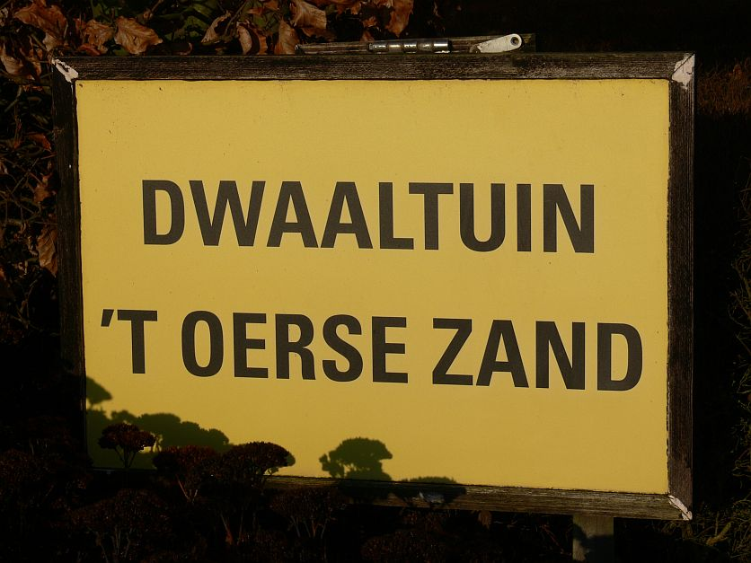
Notes:
Dwaaltuin´t Oerse Zand

Slide 4
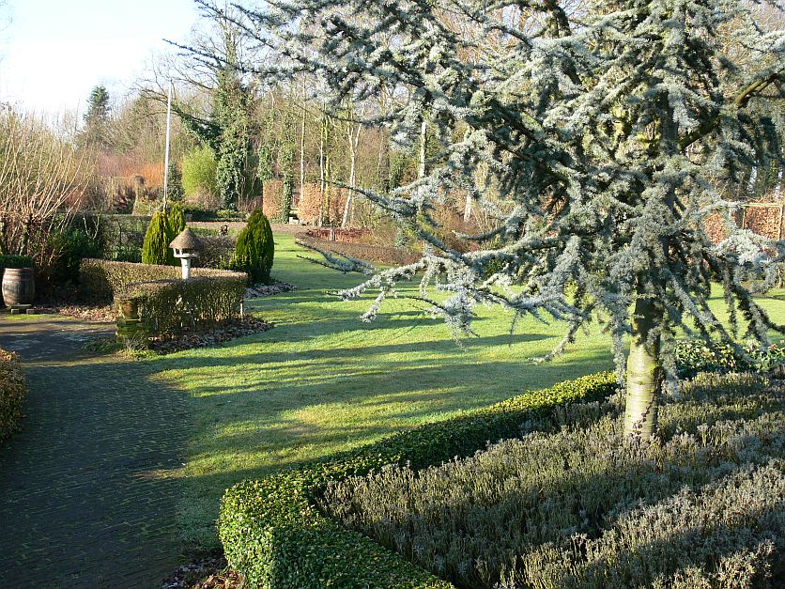
Notes:
Dwaaltuin´t Oerse Zand

Slide 5
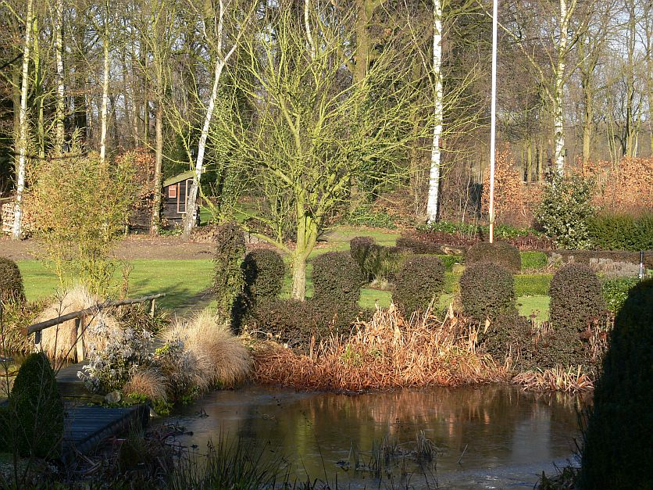
Notes:
Dwaaltuin´t Oerse Zand

Slide 6
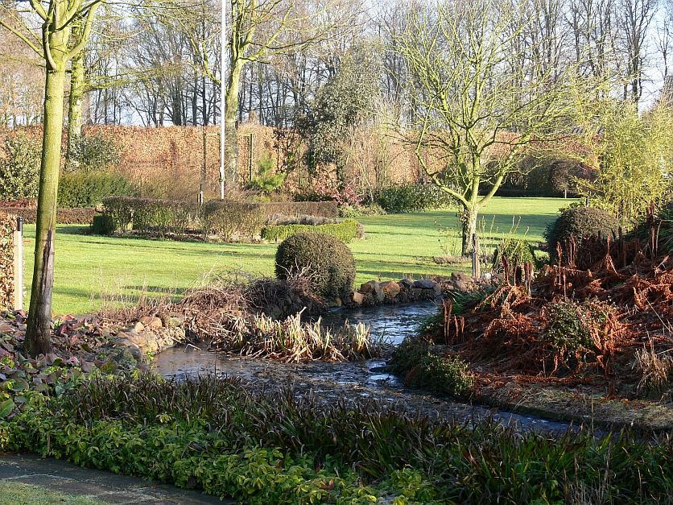
Notes:
Dwaaltuin´t Oerse Zand

Slide 7
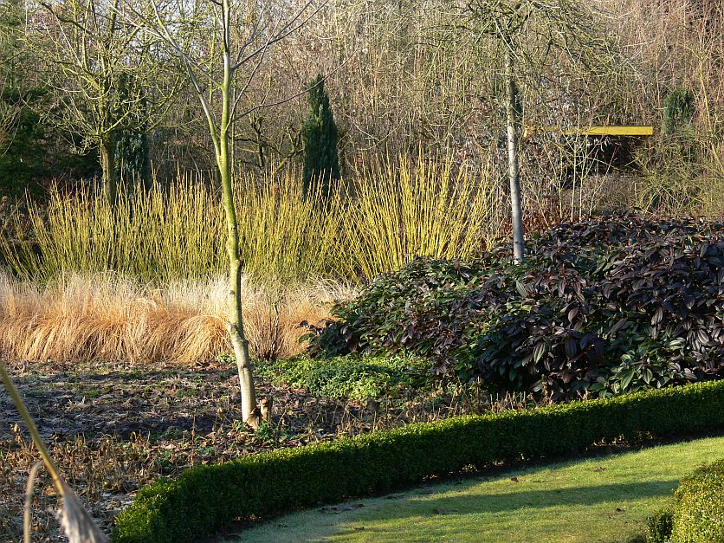
Notes:
Dwaaltuin´t Oerse Zand

Slide 8
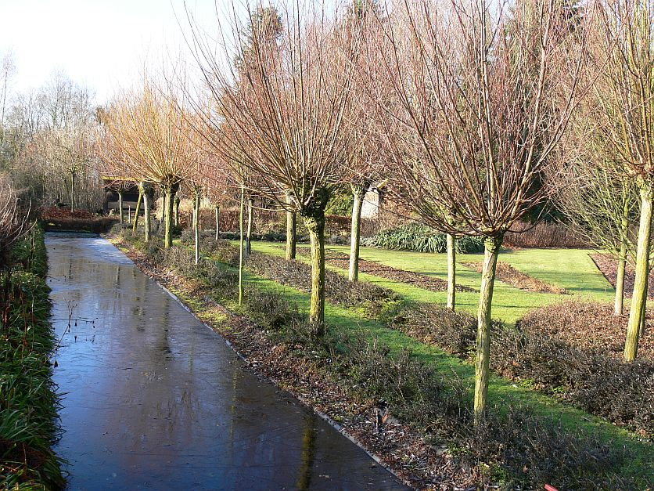
Notes:
Dwaaltuin´t Oerse Zand

Slide 9
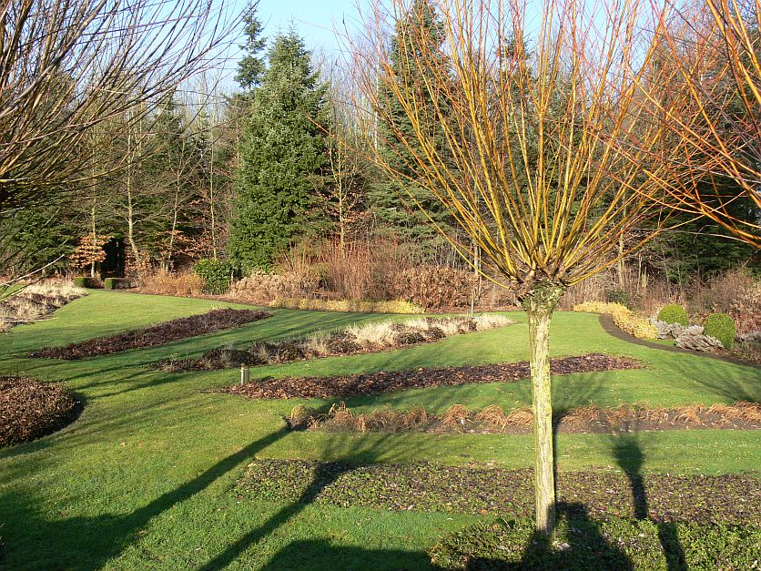
Notes:
Dwaaltuin´t Oerse Zand

Slide 10
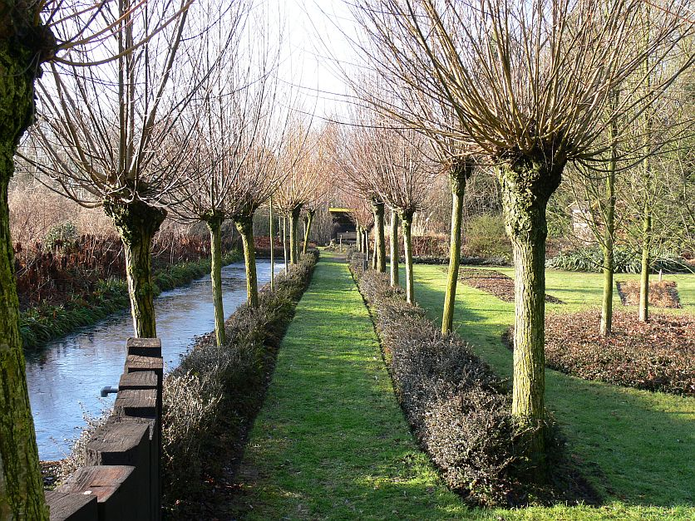
Notes:
Dwaaltuin´t Oerse Zand

Slide 11
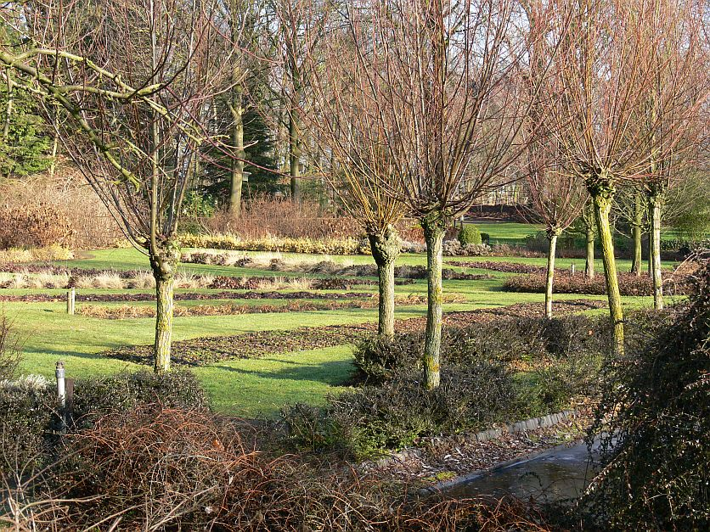
Notes:
Dwaaltuin´t Oerse Zand

Slide 12
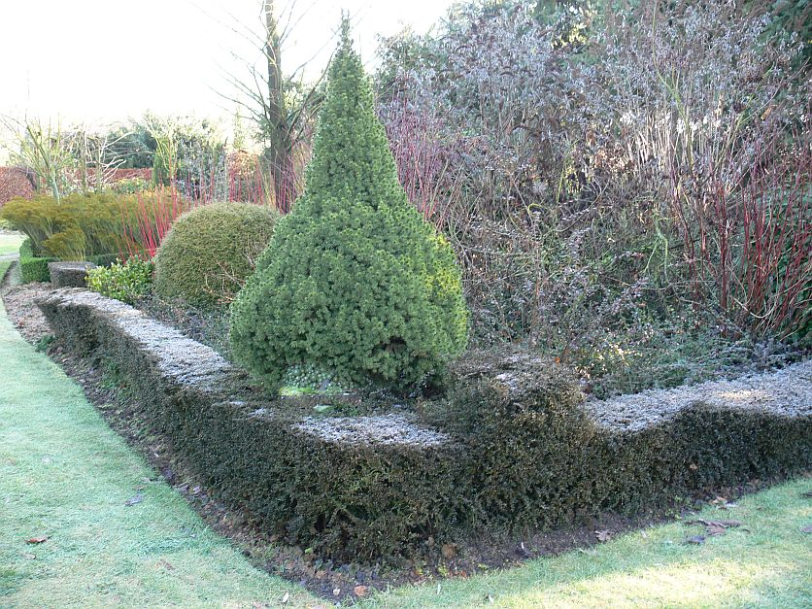
Notes:
Dwaaltuint Oerse Zand

Slide 13
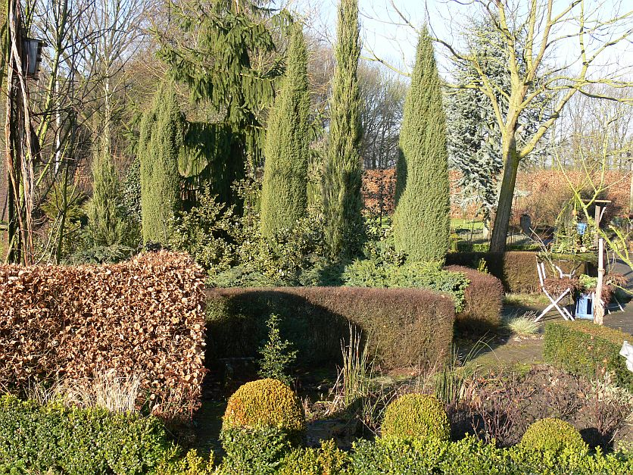
Notes:
Dwaaltuin´t Oerse Zand

Slide 14
FANCREVER HÖFKE
Fancrever Höfke es un oasis verde lleno de sorpresas donde se conjugan una serie de jardines.
Al llegar frente a la casa no vemos el jardín, todo el jardín se encuentra en la parte trasera.
El jardín de 1.400 m2 esta subdividido en varios pequeños jardines cada uno de ellos con su propio carácter.
Jardín romántico con ornamentaciones de “mergel “ una piedra caliza local del sur de Limburgo.

Slide 15
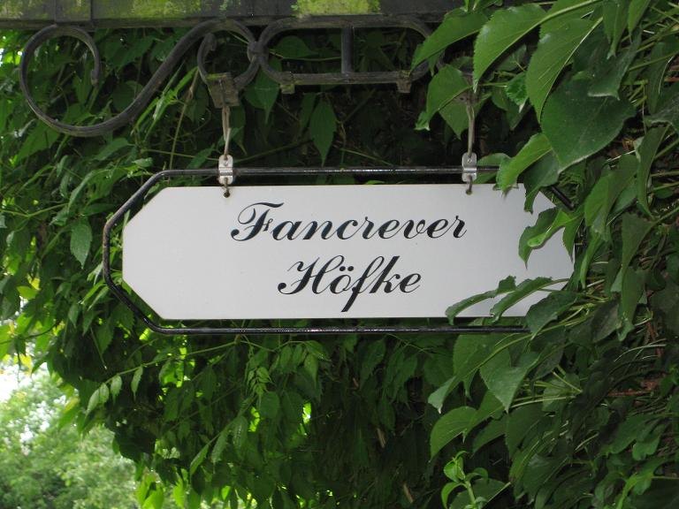

Slide 16
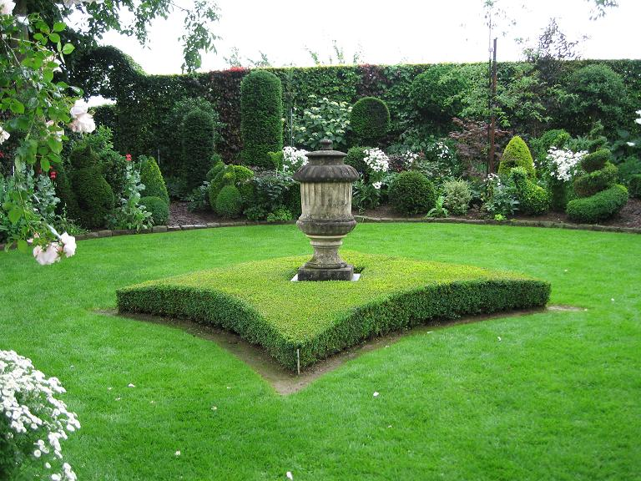
Notes:
Fancrever Höpfke

Slide 17
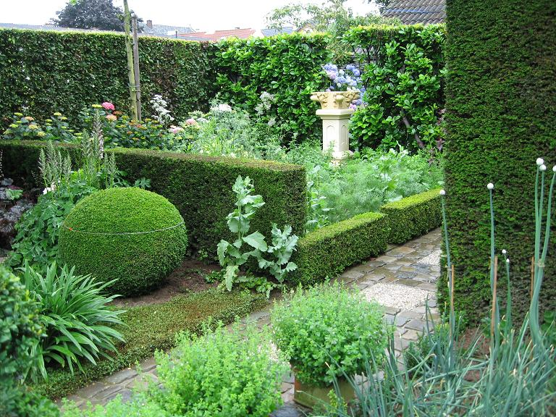
Notes:
Fancrecer Höpfke

Slide 18
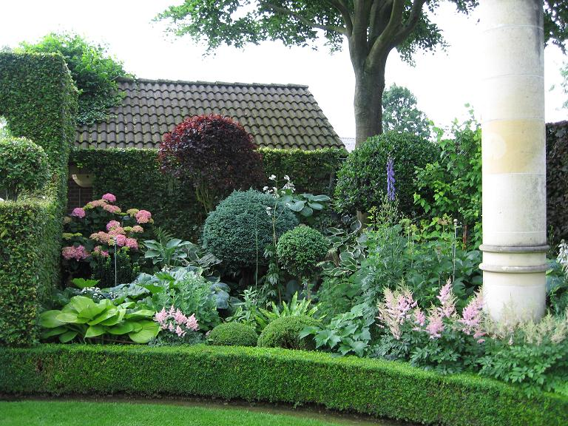
Notes:
Francrever Höpfke

Slide 19
FORT DEN HAAK
Este jardín de 3.000 m2 esta en la costa de Vrouwenpolder cerca de otro jardín, el Middellandse Zeetuin Uilenbroek,posee plantas raras de climas templados que no sobreviven el clima de Holanda.
Podemos ver palmeras ,cipreses,plataneras,olivos y naranjos, también moreras blancas y negras, encinas y arboles del amor.
El complejo fue adquirido en 1998 y en el 1999 el jardín se inicio con la colaboración de l Sr.Uilenbroek.

Slide 20
Hoy en día podemos ver un gran estanque con una cascada de 6 metros.
A lo largo, no mas de 60 metros una larga avenida con las palmeras mas resistentes del mundo y después la “ orangerie “ con bonitas vistas del jardín.

Slide 21
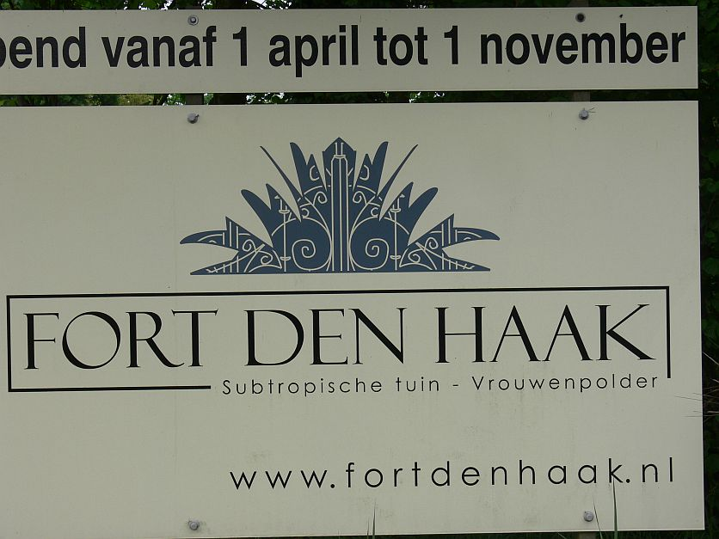

Slide 22
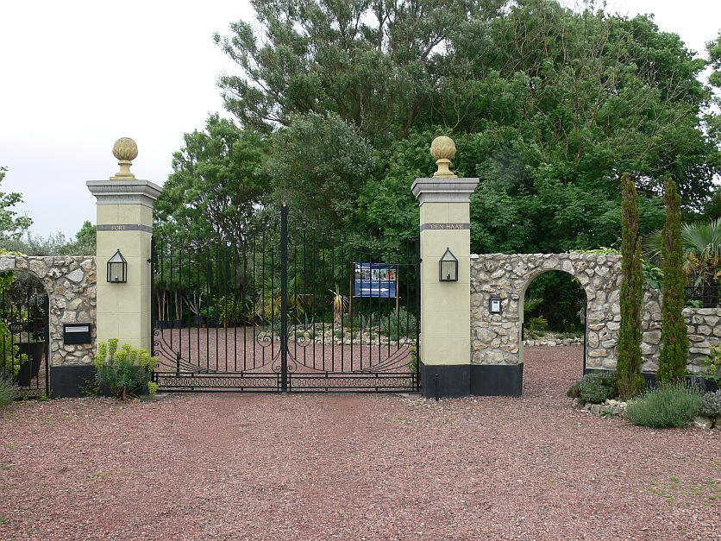
Notes:
Fort den Haak

Slide 23
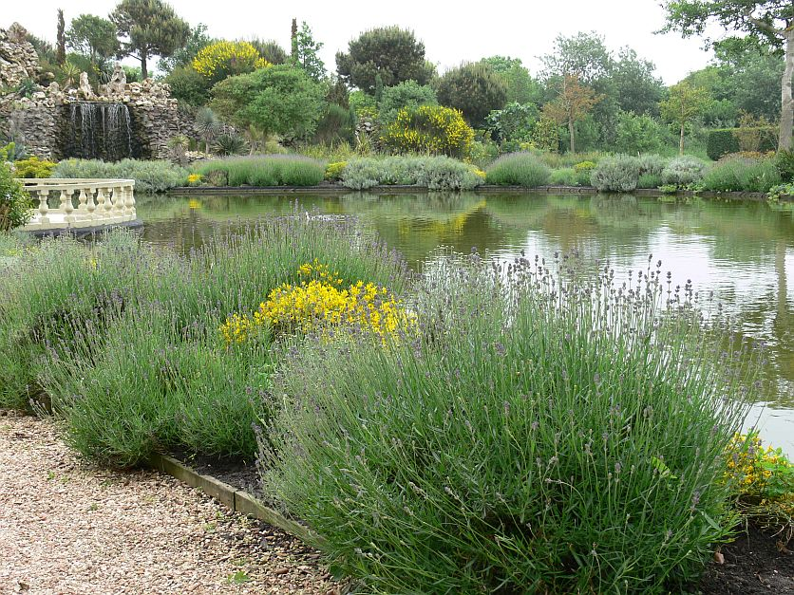
Notes:
Fort den Haak

Slide 24
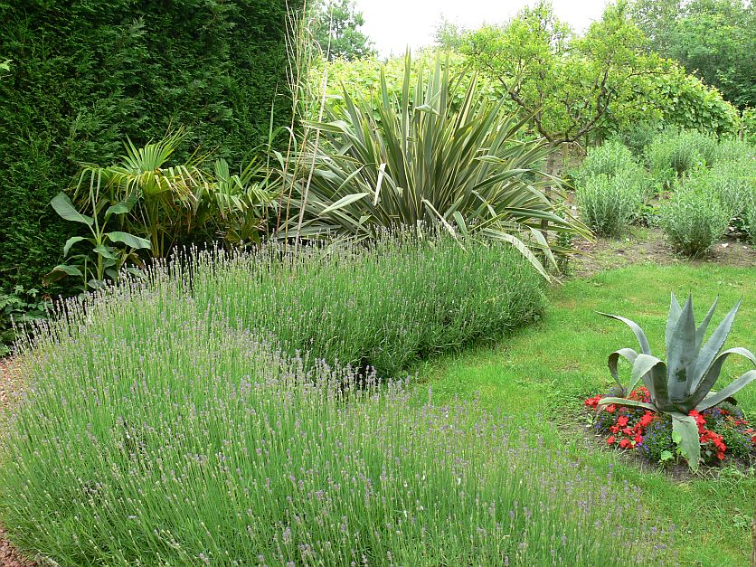
Notes:
Fort den Haak

Slide 25
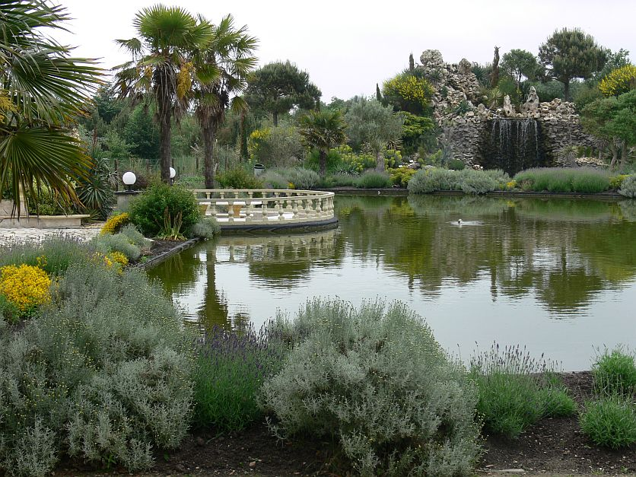
Notes:
Fort den Haak

Slide 26
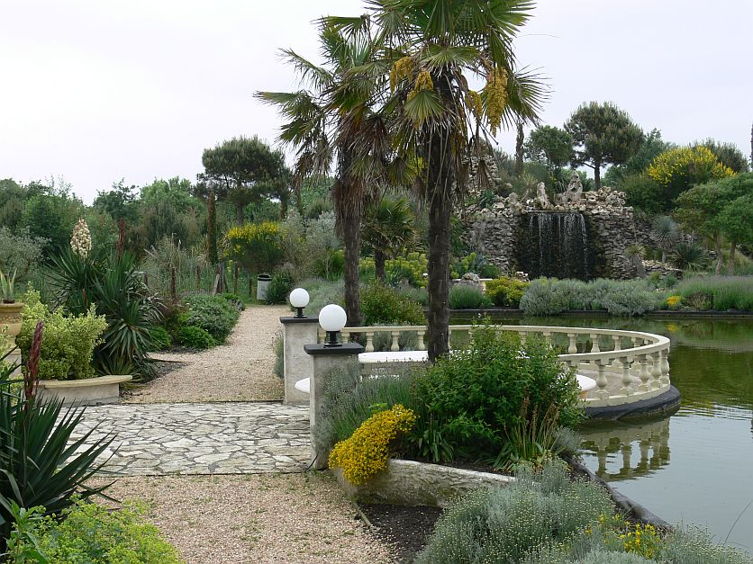
Notes:
Fort den Haak

Slide 27
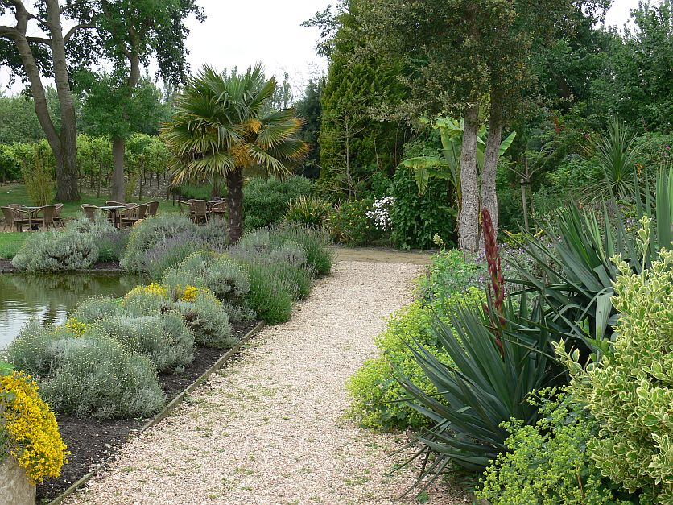
Notes:
Fort den Haak

Slide 28
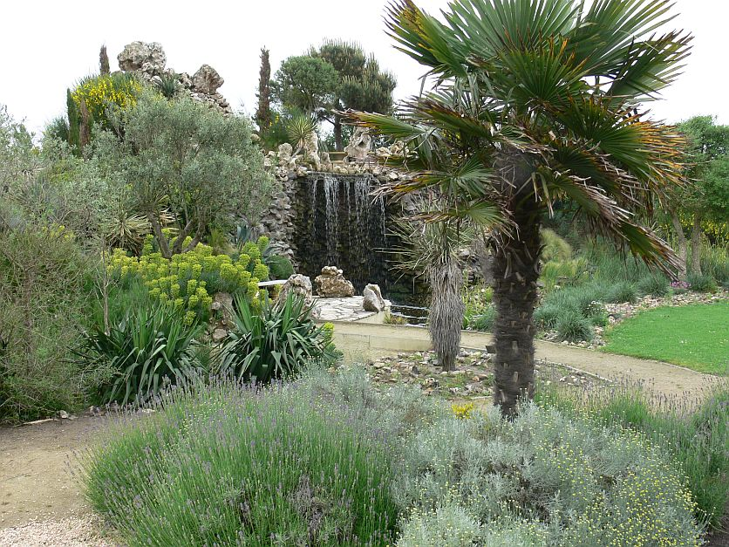
Notes:
Fort den Haak

Slide 29
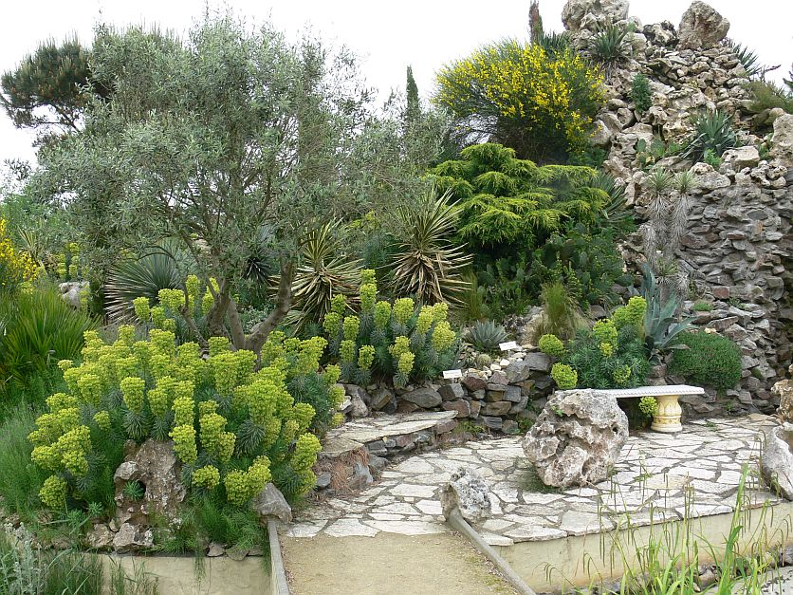
Notes:
Fort den Haak

Slide 30
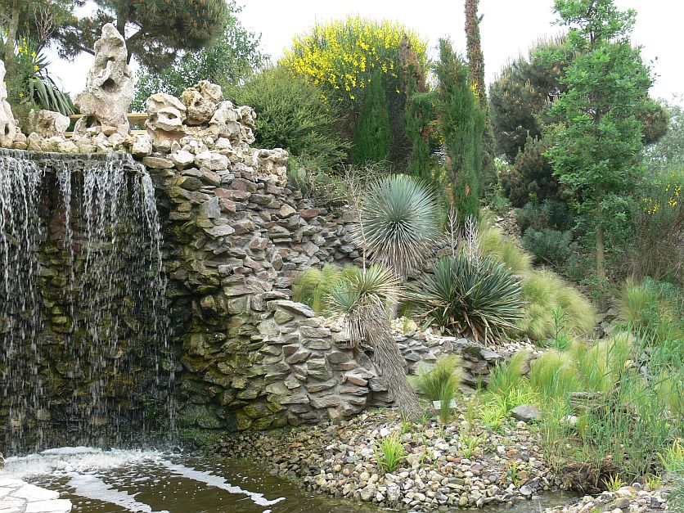
Notes:
Fort den Haak

Slide 31
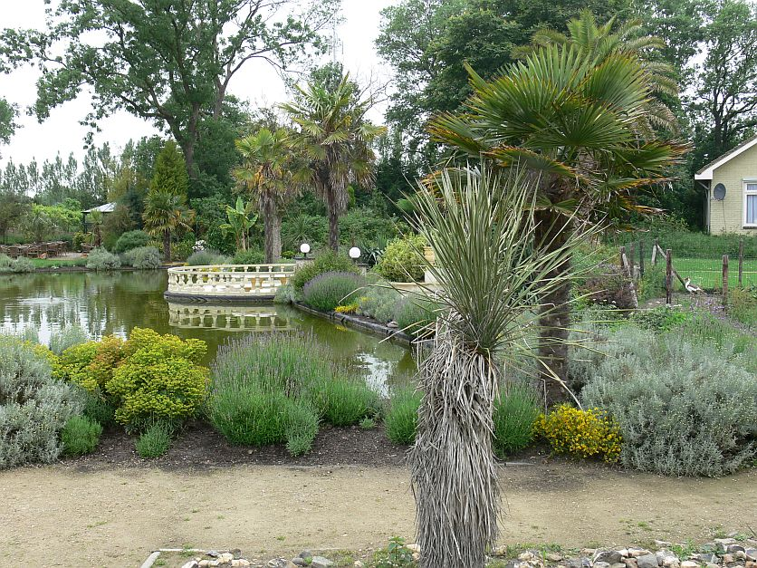
Notes:
Fort den Haak

Slide 32
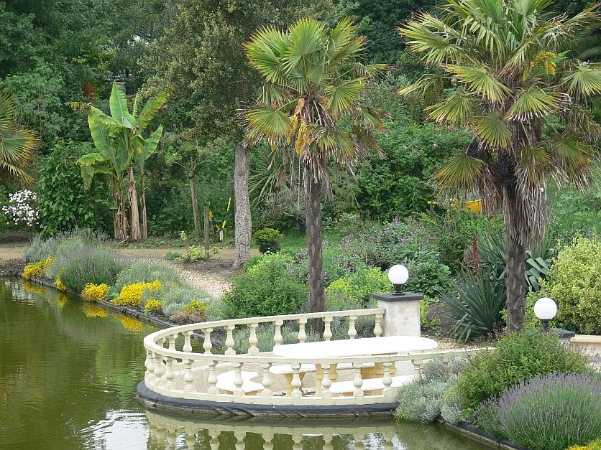
Notes:
Fort den Haak

Slide 33
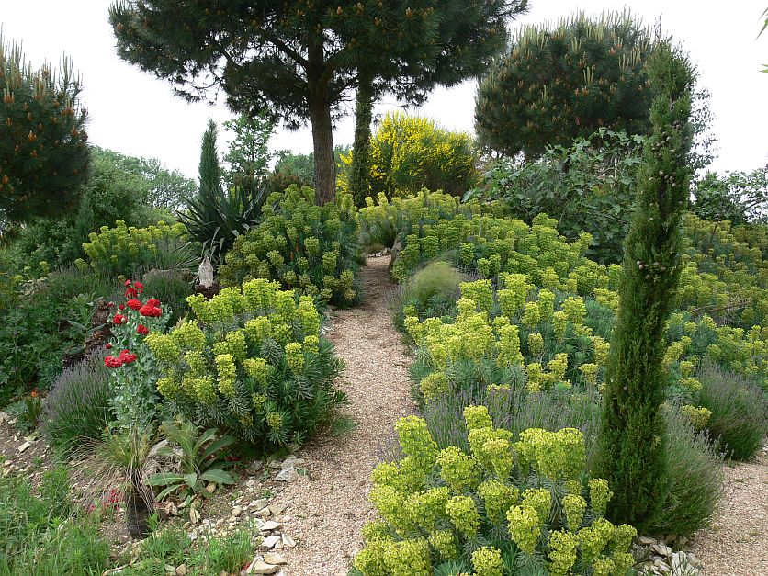
Notes:
Fort den Haak

Slide 34
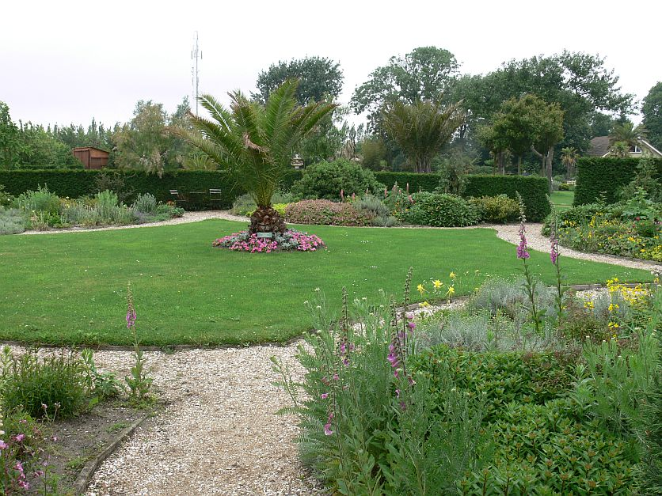
Notes:
Fort den Haak

Slide 35
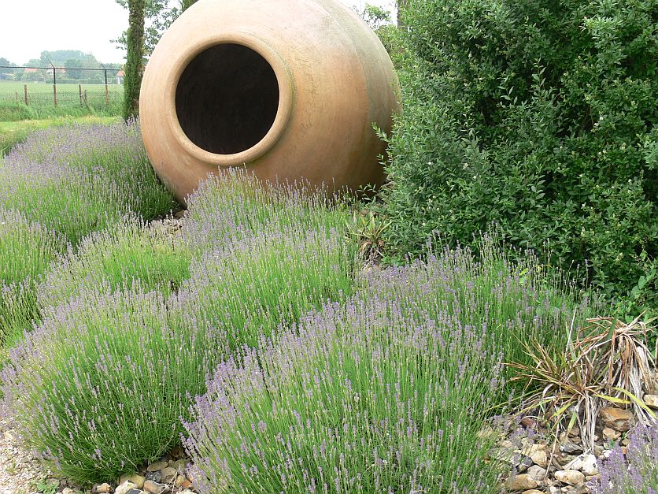
Notes:
Fort den Haak

Slide 36
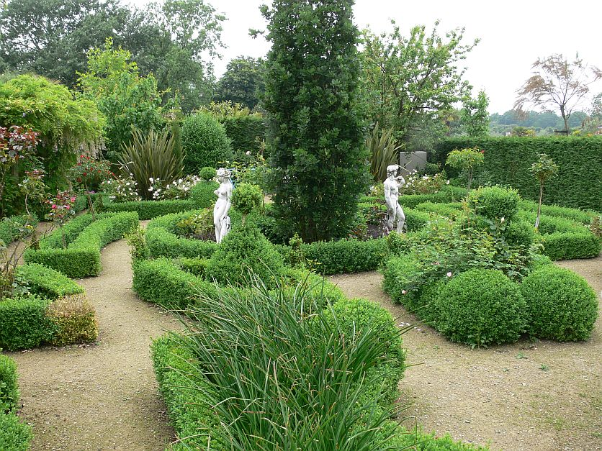
Notes:
Fort den Haak

Slide 37
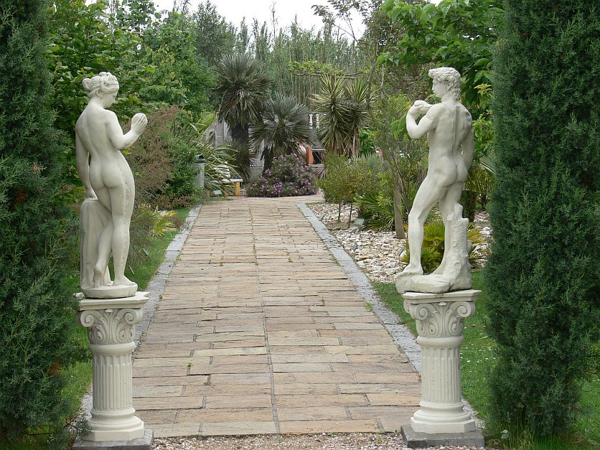
Notes:
Fort den Haak

Slide 38
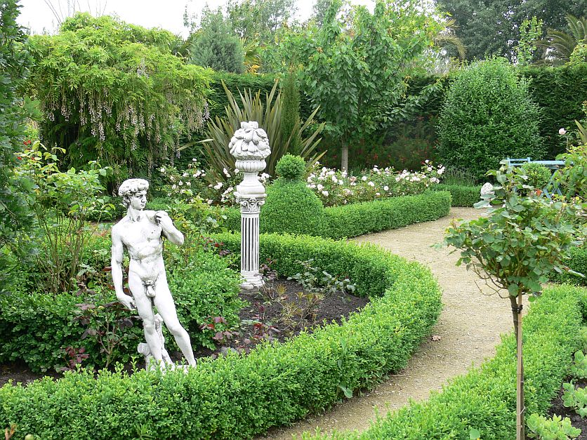
Notes:
Fort den Haak

Slide 39
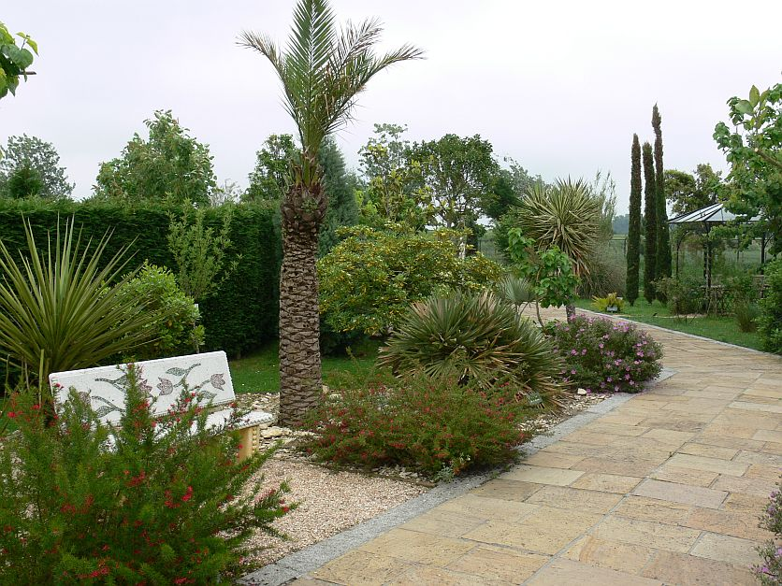
Notes:
Fort den Haak

Slide 40
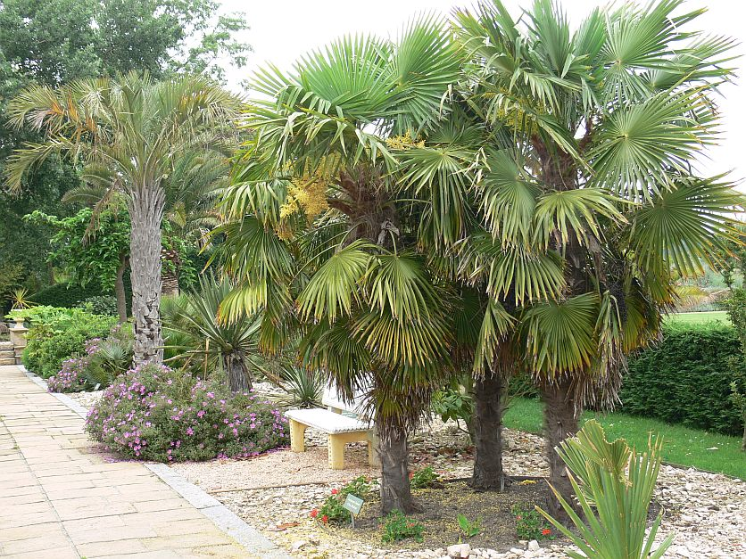
Notes:
Fort den Haak

Slide 41
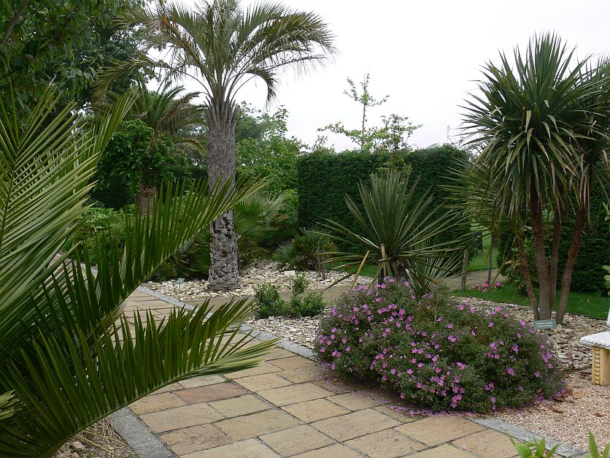
Notes:
Fort den Haak

Slide 42
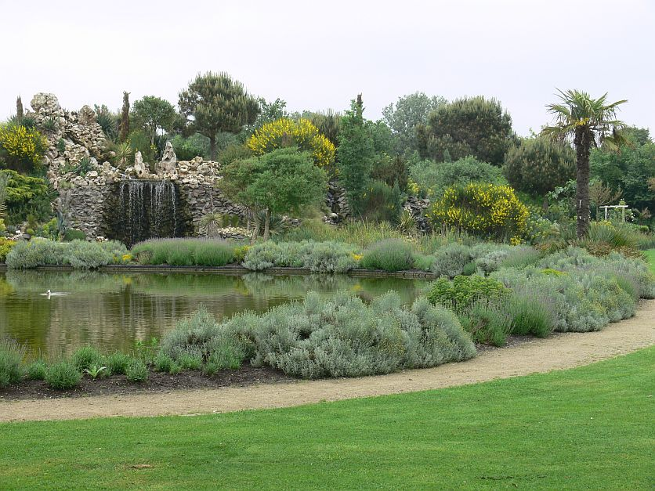
Notes:
Fort den Haak

Slide 43
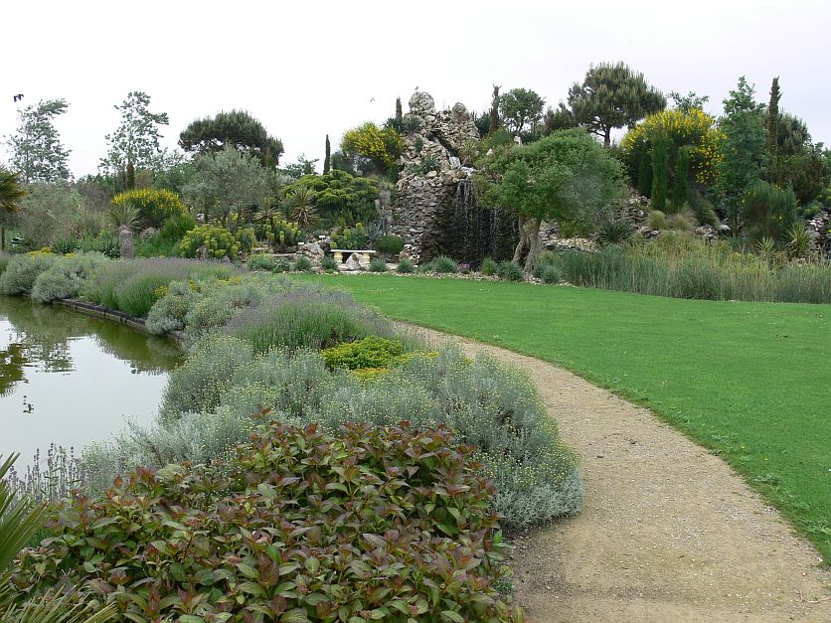
Notes:
Fort den Haak

Slide 44
GEER en RIET GERDES
La casa de Geert y Riet Geerdes esta casi encerrada con la vegetacion,detrás de la casa aparece un jardín de gran belleza.
El invernadero da a un jardín rural de 2.000 m2.
Hay bonitos arriates al lado de los `paseos con combinadas coloraciones.
En 1998 se creo un nuevo jardín de 6.000 m2,jardín barroco con un estanque central rodeado de plantas.
Los setos de boj aparecen por todo el jardín.

Slide 45
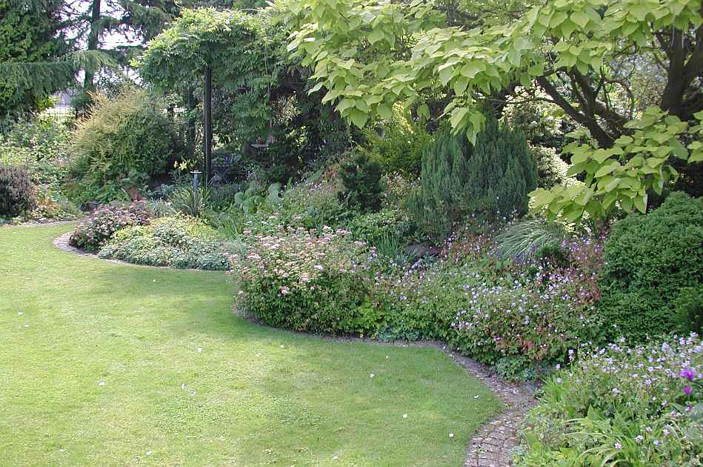
Notes:
Geer en Riet Gerdes

Slide 46
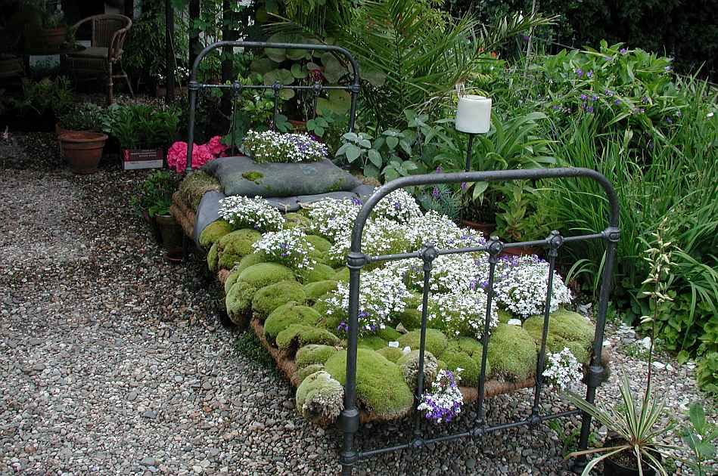
Notes:
Geer en Riet Gerdes

Slide 47
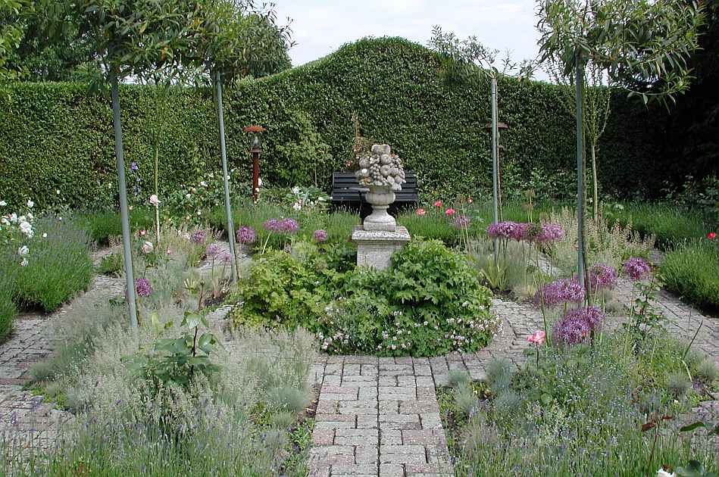
Notes:
Geer en Riet Gerdes

Slide 48
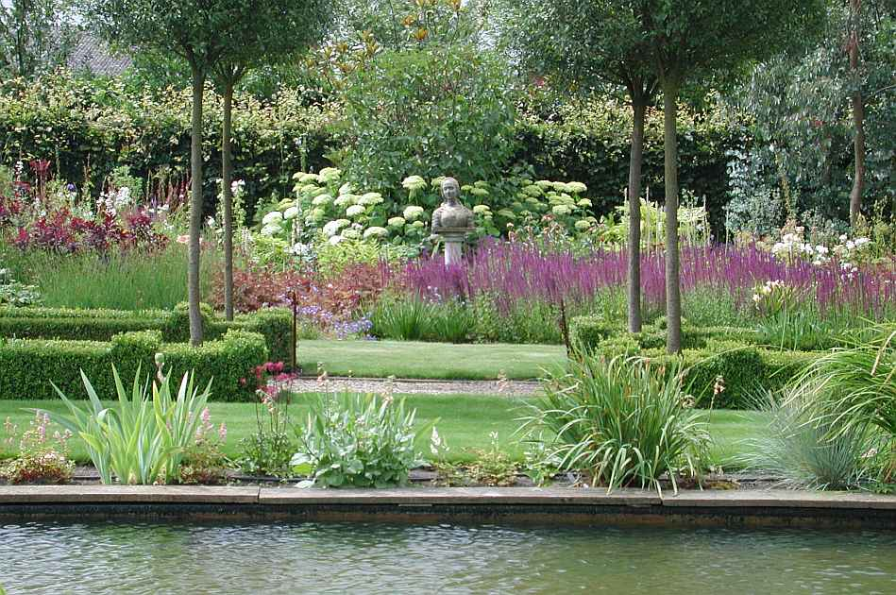
Notes:
Geer en Riet Gerdes

Slide 49
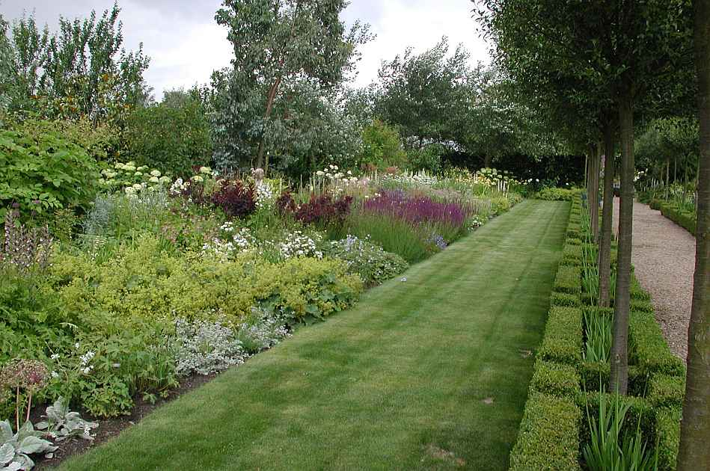
Notes:
Geer en Riet Gerdes

Slide 50
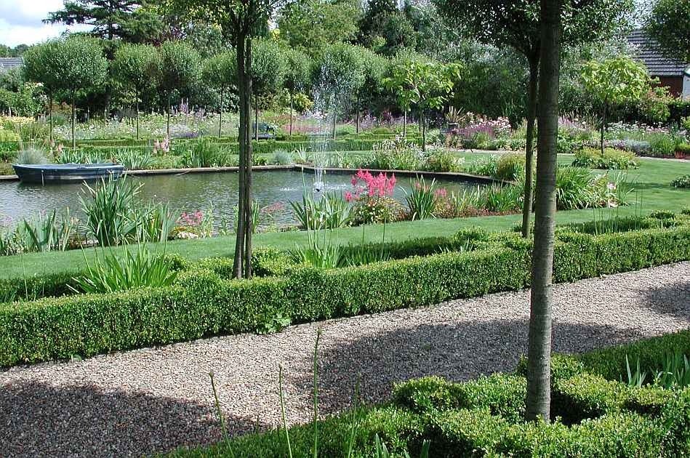
Notes:
Geer en Riet Gerdes

Slide 51
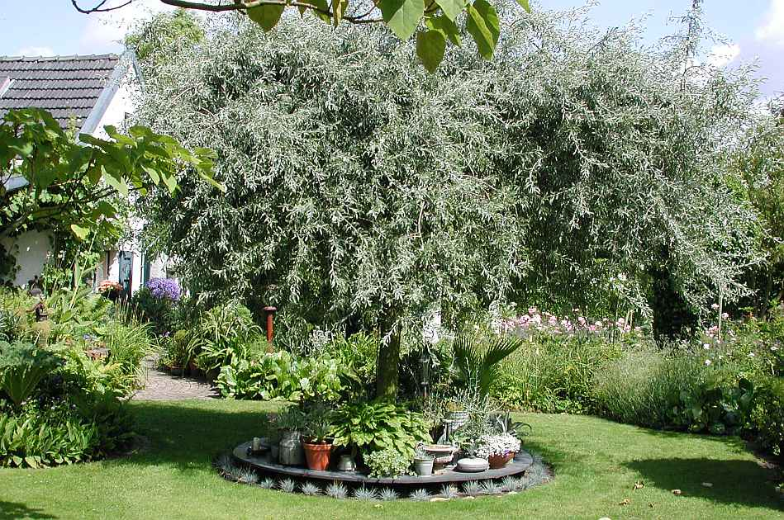
Notes:
Geer en Riet Gerdes

Slide 52
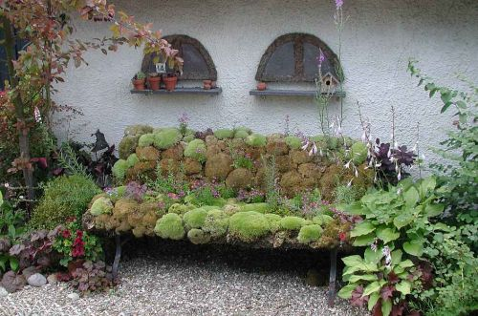
Notes:
Geer en Reit Gerdes

Slide 53
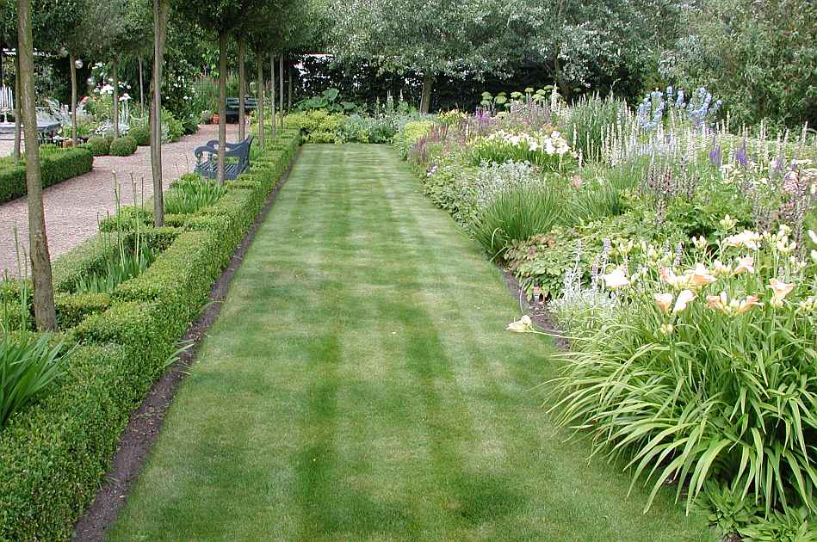
Notes:
Geer en Reir Gerdes

Slide 54
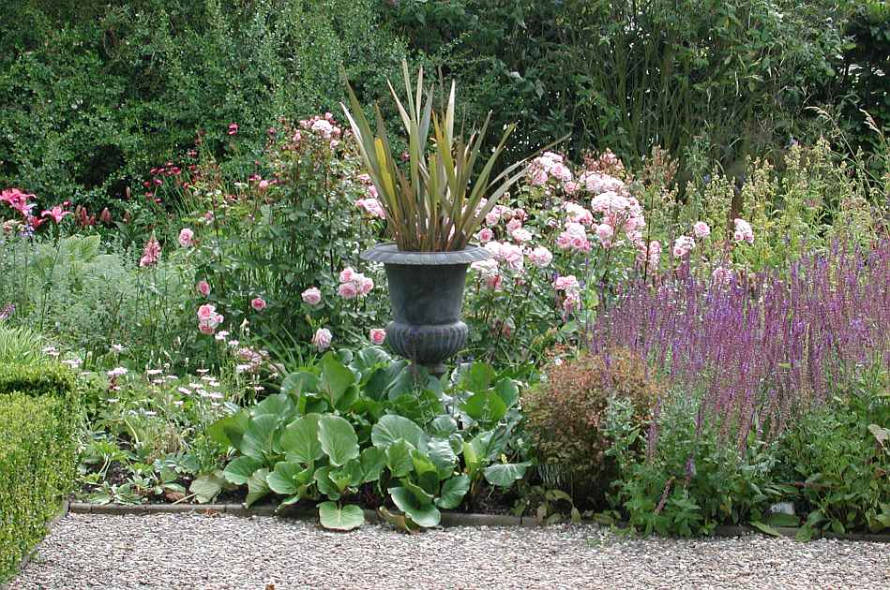
Notes:
Geerr en Reit Gerdes

Slide 55
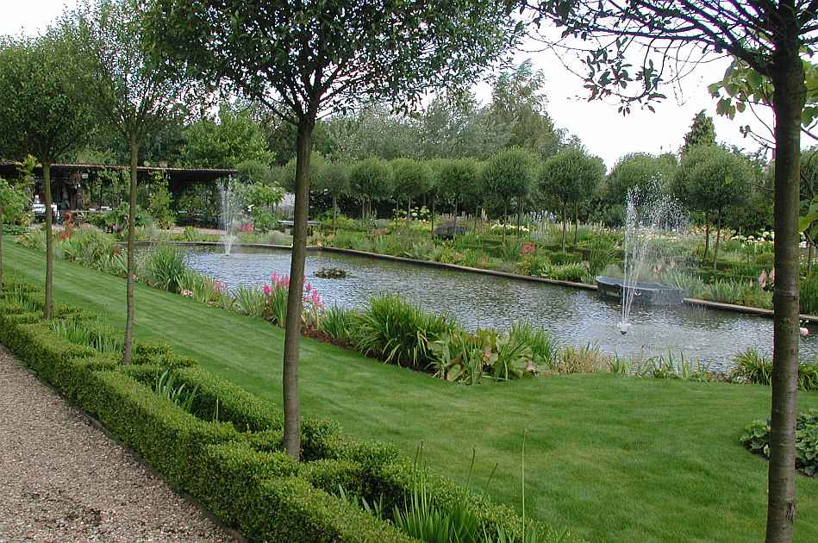
Notes:
Geer en Riet Gerdes

Slide 56
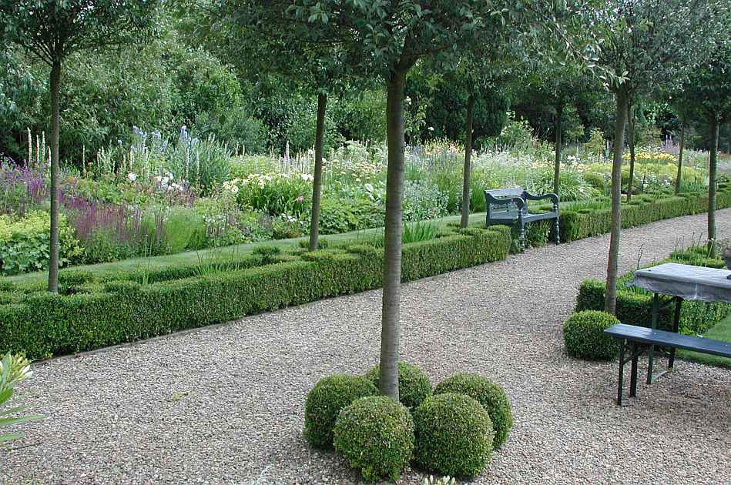
Notes:
Geer en Riet Gerdes

Slide 57
GROEI en BLOEI
Crecimiento y Bloom, el mayor club de jardinería en los Países Bajos, sostiene Sábado 23 y Domingo, 24 de junio su informe anual, el país de crecimiento y floración abierto Gardens Weekend.
Más de 1,000 propietarios orgullosos estará feliz de poner su jardín abierto al público. ,, Una oportunidad única para ver, disfrutar y hacer en los jardines de los verdaderos amantes ", dice Jannie Ideas Koster, presidente del Heerenveen y el Departamento entorno de crecimiento y floración.

Slide 58

Notes:
Groei en Bloei

Slide 59

Notes:
Groei en Bloei

Slide 60

Notes:
Groei en Bloei

Slide 61

Notes:
Groei en Bloei

Slide 62

Notes:
Groei en Bloei

Slide 63

Notes:
Groei en Bloei

Slide 64

Notes:
Groei en Bloei

Slide 65
DE HEERENHOF
De Heerenhof es un ejemplo de un verdadero jardín creado por los amantes de las plantas.
En el 1985 los amigos Jo Willemsen y Jan van Opstal iniciaron el diseño del jardín como aficionados.
Originalmente ellos provenían del mundo del teatro y es claramente evidente en el diseño del jardín que se divide en forma típicamente holandesa.
Se subdivide en varias “ habitaciones “ y combina múltiples facetas del diseño de jardines.

Slide 66
Un paseo largo a través de un camino de curvas, una rotonda, la sala verde y un jardín simétrico.
Hay un pequeño patio con plantas subtropicales directamente detrás de la casa.
En le 1994 el jardín sufrió una fuerte tormenta y hubo de cortar varios arboles las cenizas de los cuales se encuentran en el centro de un circulo rodeado de arriates de flores.
Varios arboles fueron plantados para compensar la perdida de los dañados.

Slide 67

Notes:
Heerenhof

Slide 68

Notes:
Heerenhof

Slide 69

Notes:
Heerenhof

Slide 70

Notes:
Heerenhof

Slide 71

Notes:
Heerenhof

Slide 72

Notes:
Heerenhof

Slide 73

Notes:
Heerenhof

Slide 74

Notes:
Heerenhof

Slide 75

Notes:
Heerenhof

Slide 76

Notes:
Heerenhof

Slide 77

Notes:
Heerenhof

Slide 78


Notes:
Heerenhof

Slide 79

Notes:
Heerenhof

Slide 80

Notes:
Heerenhof

Slide 81

Notes:
Heerenhof

Slide 82

Notes:
Heerenhof

Slide 83

Notes:
Heerenhof

Slide 84

Notes:
Heerenhof

Slide 85

Notes:
Heerenhof

Slide 86

Notes:
Heerenhof

Slide 87

Notes:
Heerenhof

Slide 88

Notes:
Heerenhof

Slide 89

Notes:
Heerenhof

Slide 90

Notes:
Heerenhof

Slide 91

Notes:
Heerenhof

Slide 92
HET BLOMHOF
El jardín de Marten y Hanneke Louwerse esta situado en Kaatsheuvel.
En un terreno de 9.000 m2. crearon este magnifico jardín.
Después de entrar ya observamos que son buenos jardineros.
Las combinaciones son excelentes, los colores y el diseño del jardín bien considerados.
Cuando empezaron el jardín solo tenia 16 metros de ancho, después el jardín se amplio.

Slide 93
Desde la casa podemos ver el jardín blanco, hay muchas rosas y clematides,un huerto con hortalizas y arboles frutales, un paseo de gramíneas y un bosque.
Un circulo de plantas de color gris y el “ Sambere border “ completan el jardín.

Slide 94

Notes:
Het Blomhof

Slide 95

Notes:
Het Blomhof

Slide 96

Notes:
Het Blomhof

Slide 97

Notes:
Het Blomhof

Slide 98

Notes:
Het Blomhof

Slide 99

Notes:
Het Blomhof

Slide 100

Notes:
Het Blomhof

Slide 101

Notes:
Het Blomhof

Slide 102

Notes:
Het Blomhof

Slide 103

Notes:
Het Blomhof

Slide 104

Notes:
Het Blomhof

Slide 105

Notes:
Het Blomhof

Slide 106

Notes:
Het Blomhof

Slide 107

Notes:
Het Blomhof

Slide 108

Notes:
Het Blomhof

Slide 109

Notes:
Het Blomhof

Slide 110

Notes:
Het Blomhof

Slide 111

Notes:
Het Blomhof

Slide 112

Notes:
Het Blomhof

Slide 113

Notes:
Het Blomhof

Slide 114

Notes:
Hortus Bulborum

Slide 115


Notes:
Espantapájaros

